Slide 1




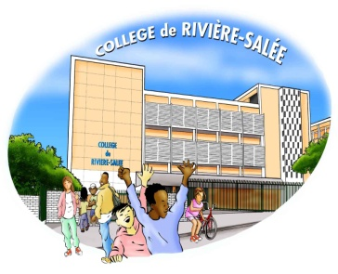









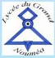
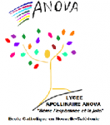
ECOLABELLISATION CALEDONIENNE
Le projet académique d’Education au Développement Durable
Le LABEL E3D (Etablissements en Démarche de Développement Durable )
Les Etablissements E3D en 2014:
5 collèges, 7 lycées en expérimentation
Collège de Tiéta
Notes:
Historique de la MEDD-

Slide 2
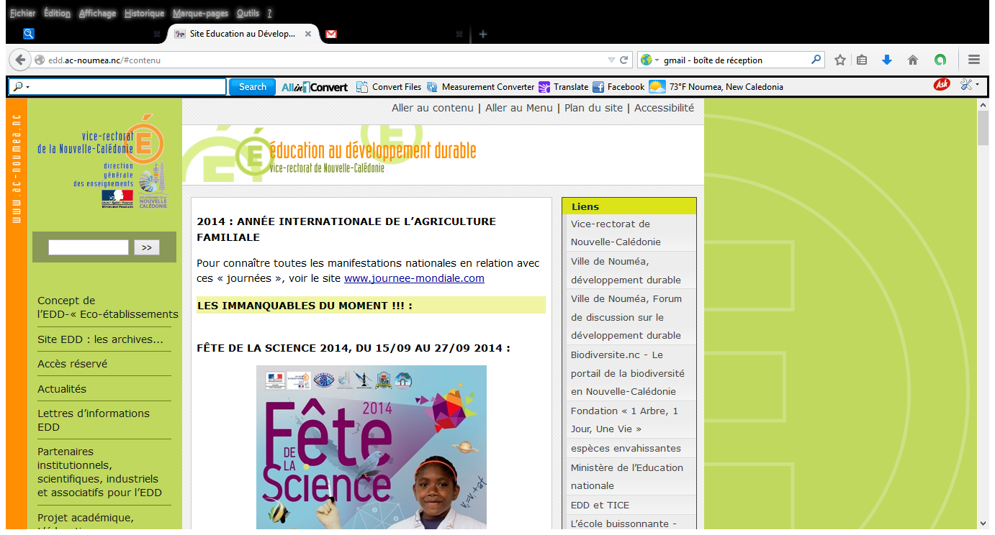
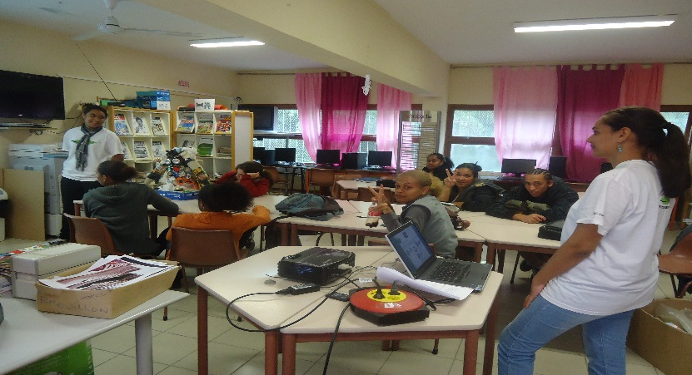
Les autres actions
La formation aux personnels et référents
Des stages en établissements- Un relais sur le site du Vice Rectorat edd@ac-noumea.nc
Notes:
Enseignants, élèves, communauté éducatives, site edd du VR

Slide 3
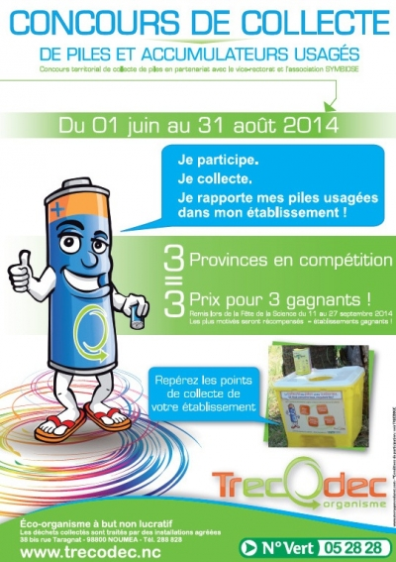

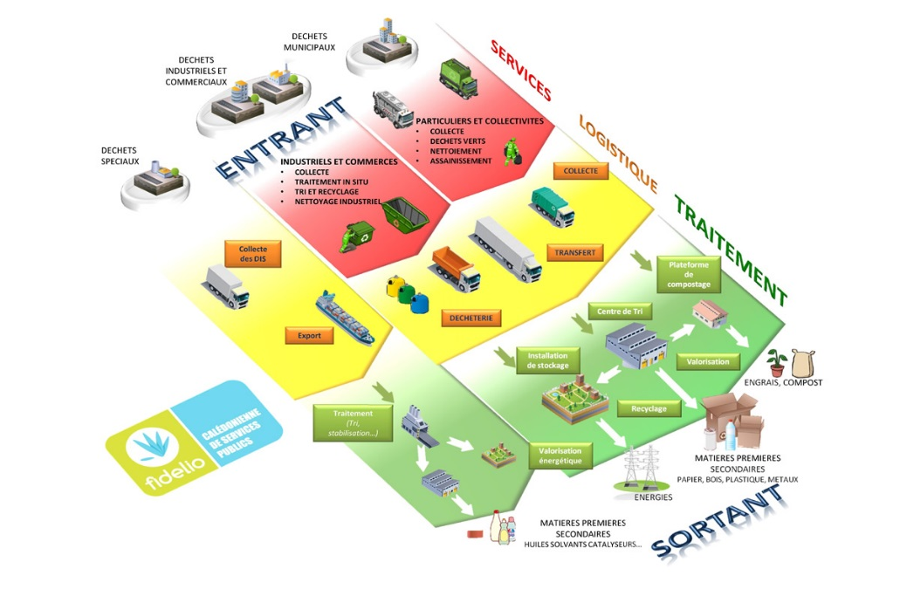
Des rencontres avec des professionnels
Afin de mettre en phase leurs actions et l’école
Tisser les liens durables avec les entreprises et les associations et visites,
Relayer leurs actions (événements, fête, plantations….. Citoyenne, concours..)
Notes:
Ici ceux sont les professionnels du tri-Information sur la semaine des déchets- de nombreux concours SLAM, ASNNC, Les Nickels…..

Slide 4
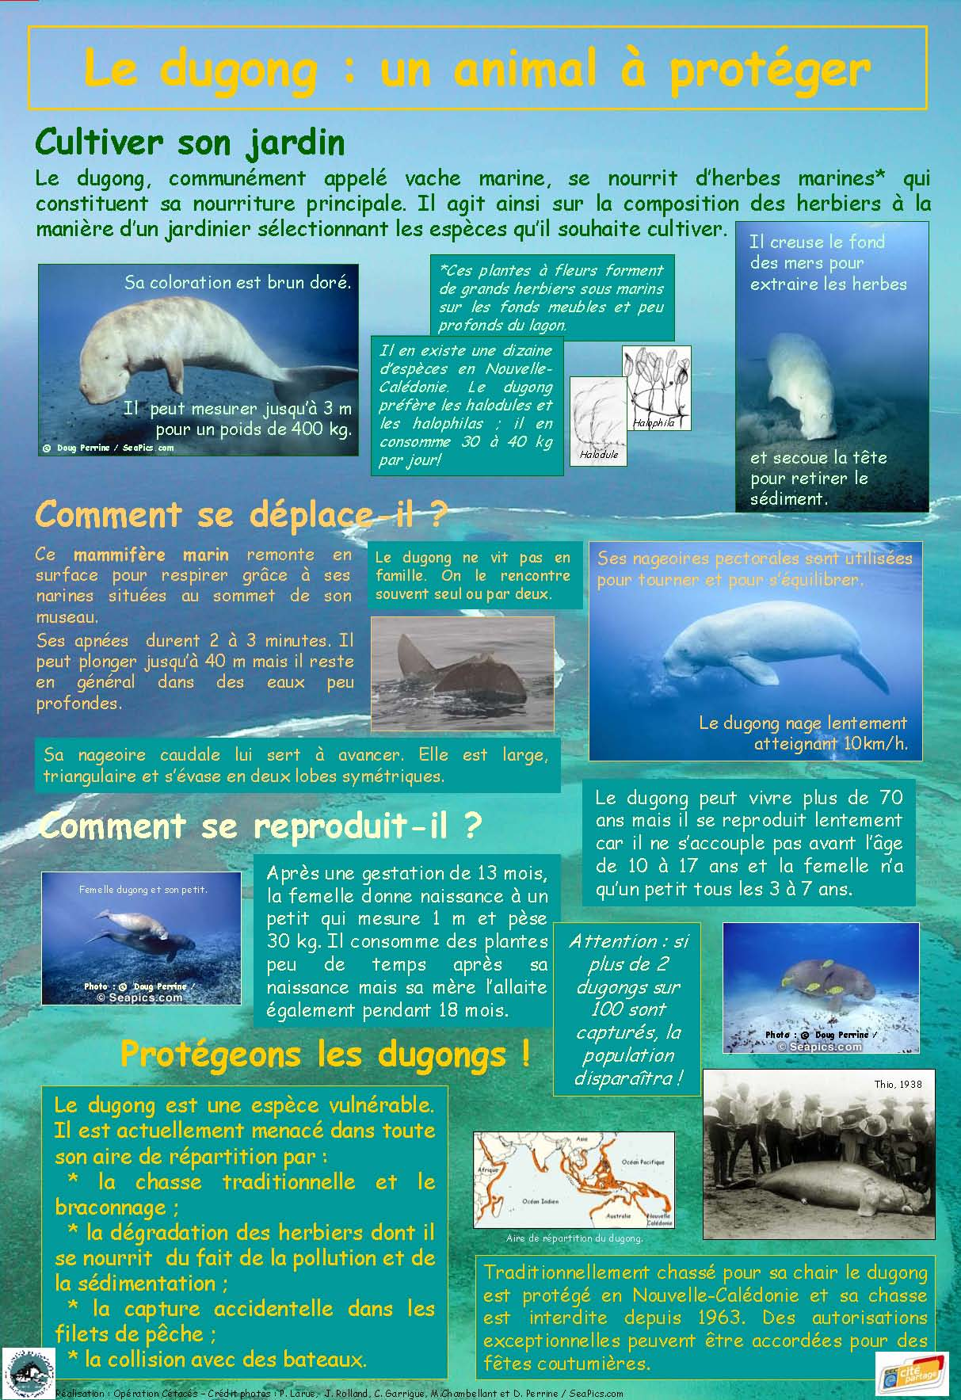

Des groupes travail ex: Océania21
Groupes de travail touchant les axes du développement durable
Opération Dugong, Remmoa Aires marines protégées
Bandes dessinées
Gouvernement Océania 21 –Jeunes et 2015
Notes:
De nombreux groupes de travail: excusez nous des oublis.CIE, ADEME, ŒIL, Santé..

Slide 5
Pour Conclure
Une expérimentation cette année avec un label à la clé-E3D,
Elle s’appui sur des textes et les 3 piliers du Dev Durable,
Ce sont des actions locales mises bout à bout qui ont et auront un impact.
Le dév.durable s’accorde avec le mieux vivre ensemble un mieux être, ce n’est pas une suite d’actions pour se disculper mais bien une transition, un changement de mentalité a opérer. »Saze Aqane ne mekoune »
Oleti.merci pour votre écoute

